Slide 1

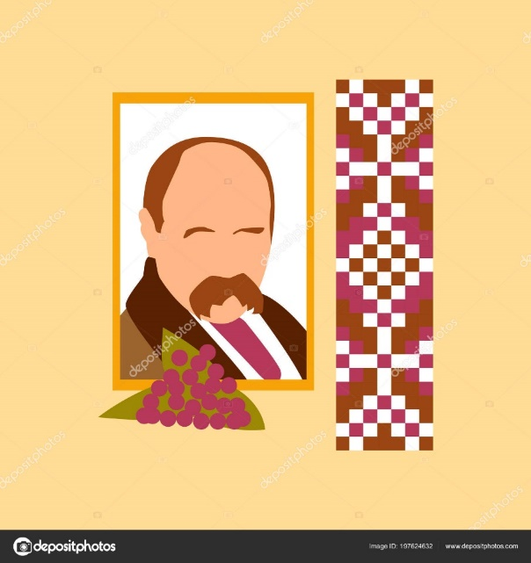
Створення орнаменту
За програмою нової української школи
Урок 23

Slide 2

Як створювати орнаменти?
Розділ 4 § 23
що таке декоративно-ужиткове мистецтво;
Дотримуйся правил:
роботи з комп’ютером.
Ти дізнаєшся:
як будують орнаменти та якими вони бувають;
де в Україні збережено традиції створення виробів декоративно-ужиткового мистецтва;
що таке закономірність.
дізнаєтеся, що таке масштаб;

Slide 3



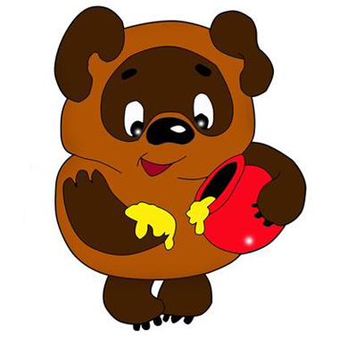
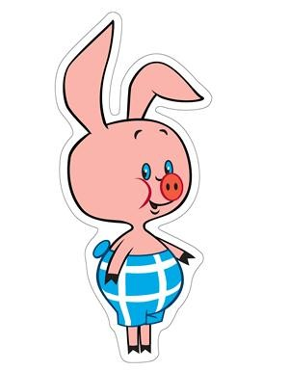
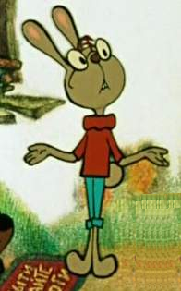
Запитання і завдання
Розділ 4 § 23
Вінні-Пух, П'ятачок і Кролик вирізали три прапорці різного кольору: синій, зелений і червоний. Кролик вирізав не червоний, а Вінні-Пух не червоний і не синій. Якого кольору прапорець вирізав кожний?

Slide 4


Як створювати орнаменти?
Розділ 4 § 23
Геометричні фігури часто використовують в орнаментах у виробах декоративно-ужиткового мистецтва.
Декоративно-ужиткове мистецтво — це один з видів художньої діяльності, твори якого є гарними й корисними.

Slide 5

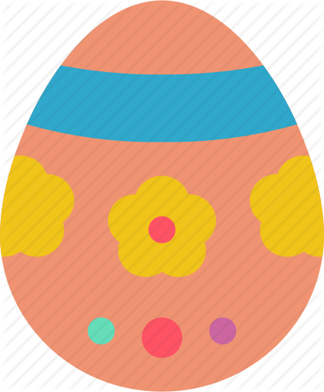
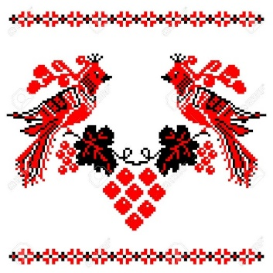

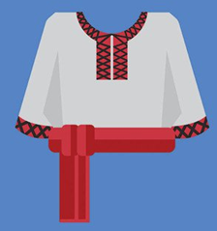

Як створювати орнаменти?
Розділ 4 § 23
Розма-
льований
глечик
Дивовижна писанка
Вишитий
рушник
Ошатний національ-
ний одяг
Таріль
Скринька та багато інших виробів
Є декоративними, тобто вони прикрашають наше життя. І водночас ми користуємося ними в побуті. Отже, це ужиткові вироби.

Slide 6

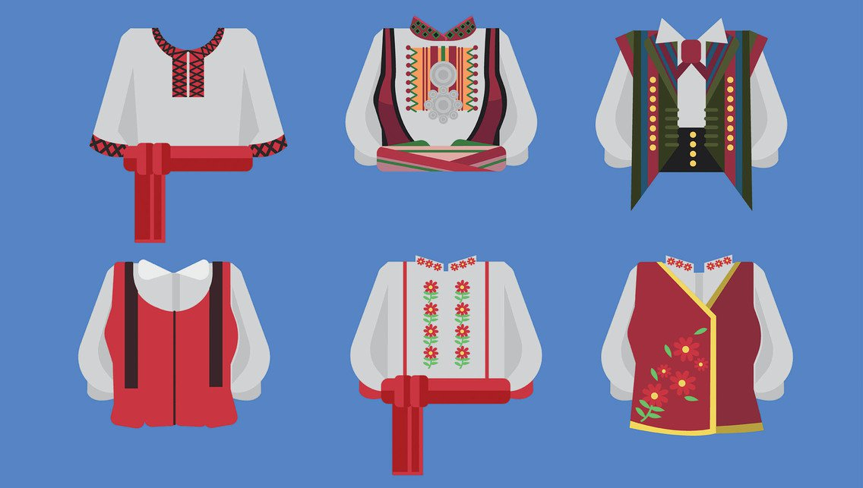
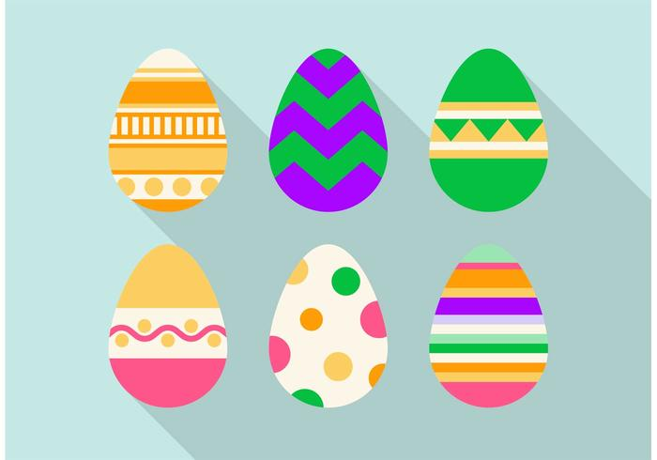
Як створювати орнаменти?
Розділ 4 § 23
Які предмети декоративно-ужиткового мистецтва є в тебе вдома? Із чого вони виготовлені?

Slide 7
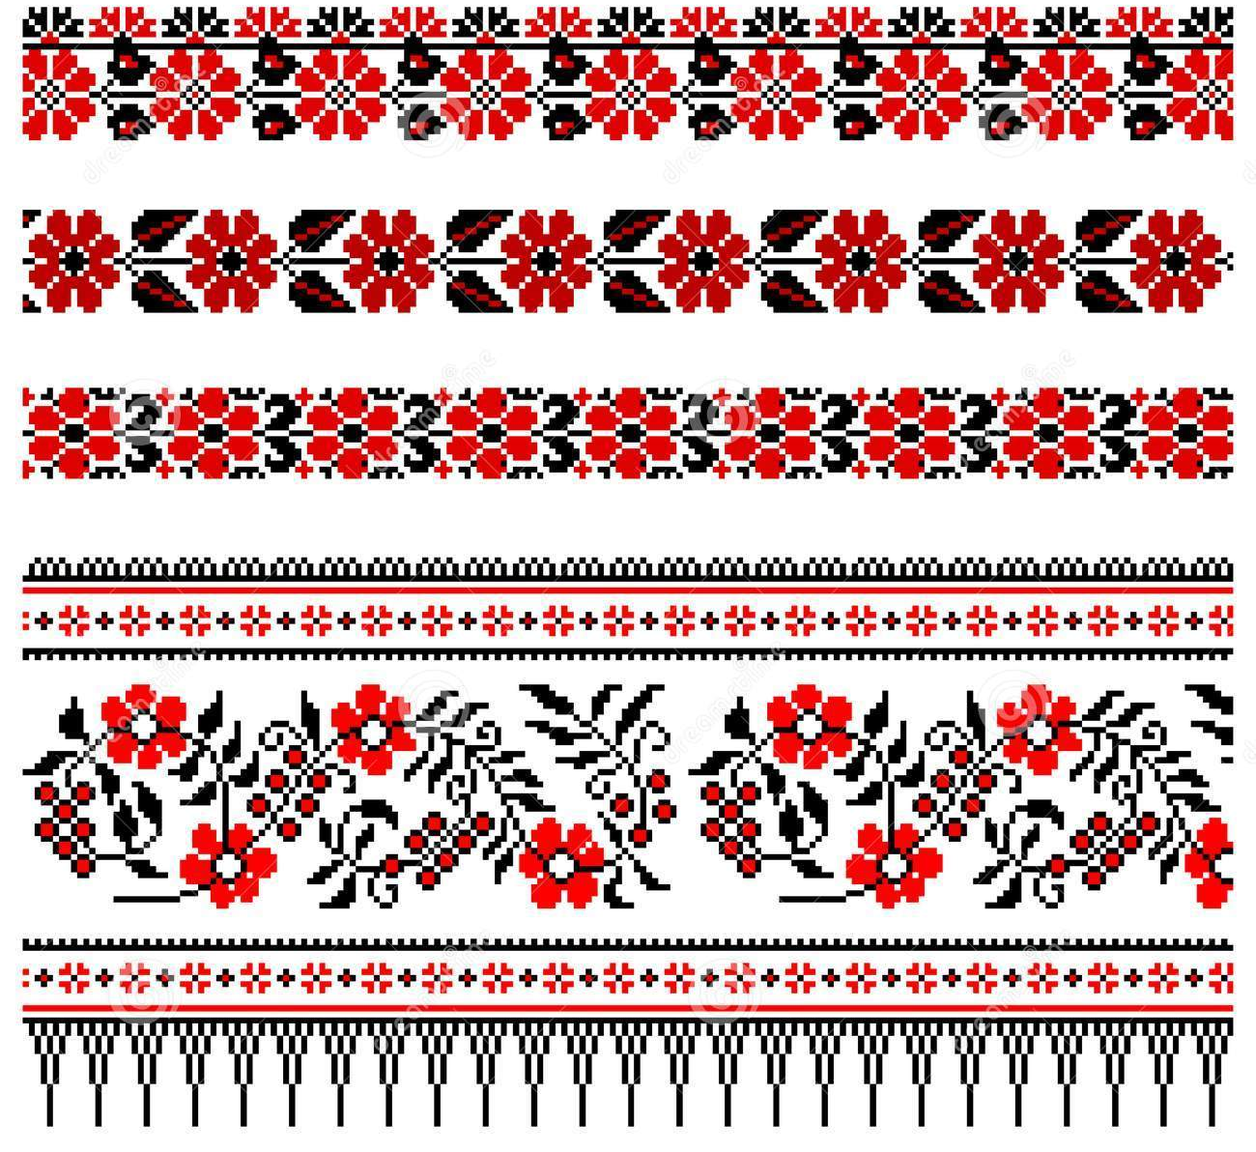
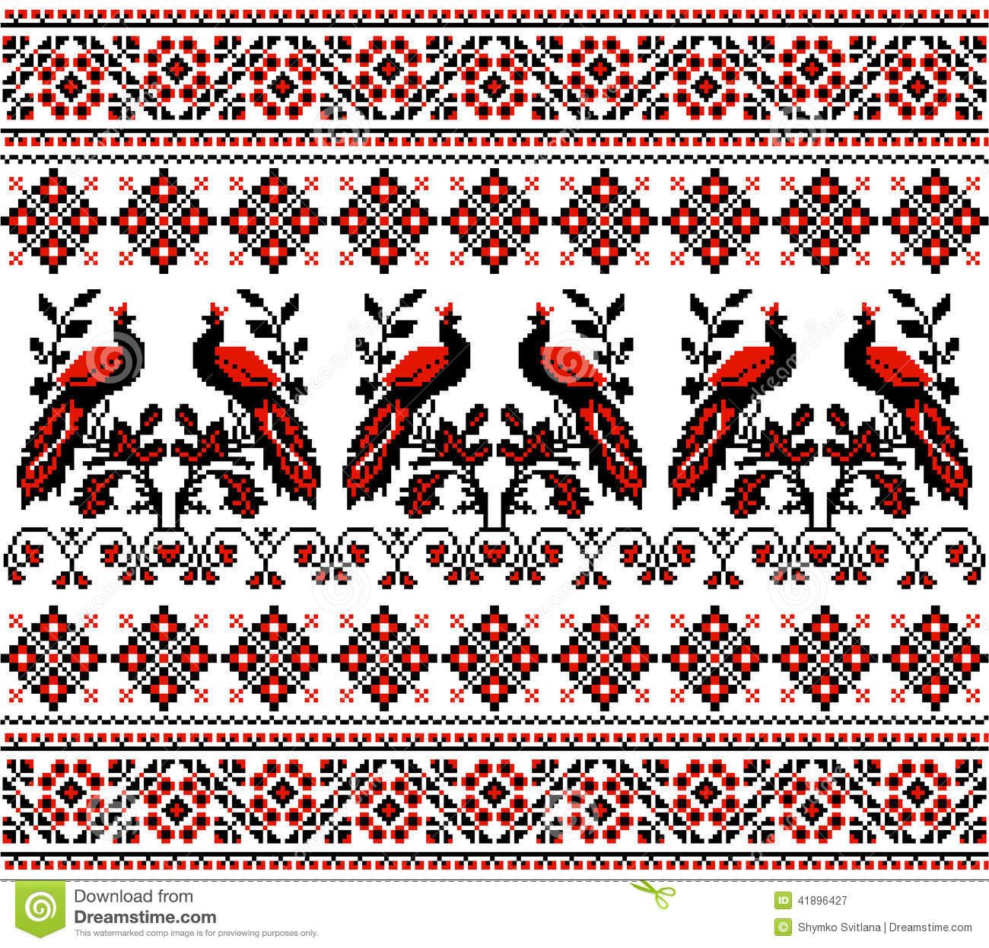
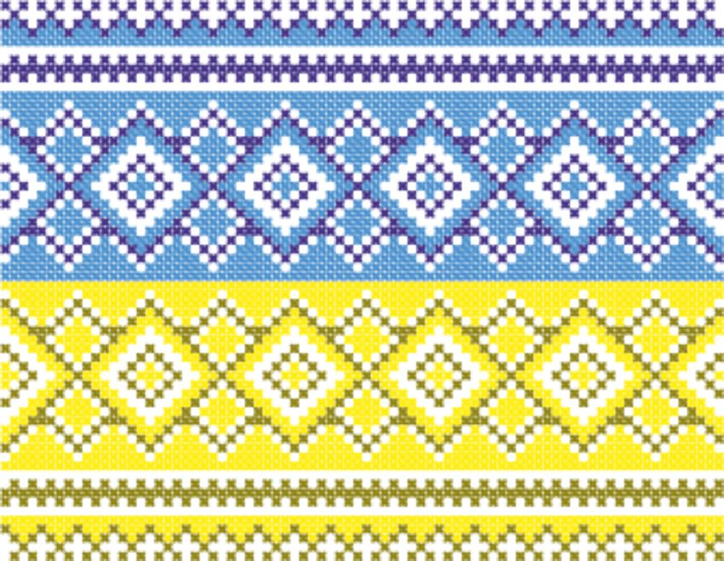
Як створювати орнаменти?
Розділ 4 § 23
Орнамент — це прикраса, візерунок, побудований на ритмічному чергуванні геометричних елементів або стилізованих рослин і тварин.

Slide 8



Як створювати орнаменти?
Розділ 4 § 23
1. 3 якими повтореннями об’єктів або дій ти стикаєшся у школі? Як ти використовуєш повторення дій удома?
2. У яких комп’ютерних програмах тобі вже доводилося використовувати повторення?

Slide 9
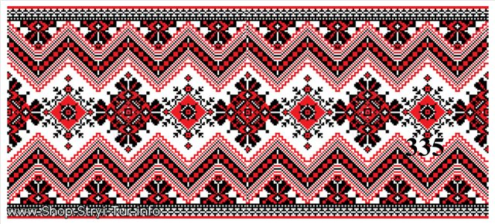
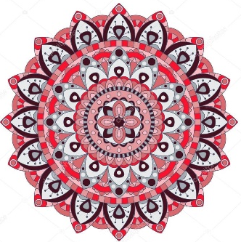
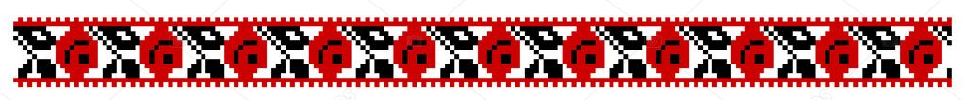
Як створювати орнаменти?
Розділ 4 § 23
Орнаменти бувають кількох видів: орнаменти в смужці, квадраті, прямокутнику, трикутнику, крузі й овалі.
Орнамент у смужці
Орнамент у прямокутнику
Орнамент у крузі
Який з орнаментів створено за допомогою геометричних фігур? Що прикрашають таким орнаментом? Що повторюється в орнаменті?

Slide 10
Як створювати орнаменти?
Розділ 4 § 23
В Україні історично склалися центри декоративно-ужиткового мистецтва в:
Косові
Яворові
Опішні
Решетилівці
Дибинцях
Ічні
Дегтярах
Петриківці
Бубнівці
Клембівці й інших

Slide 11
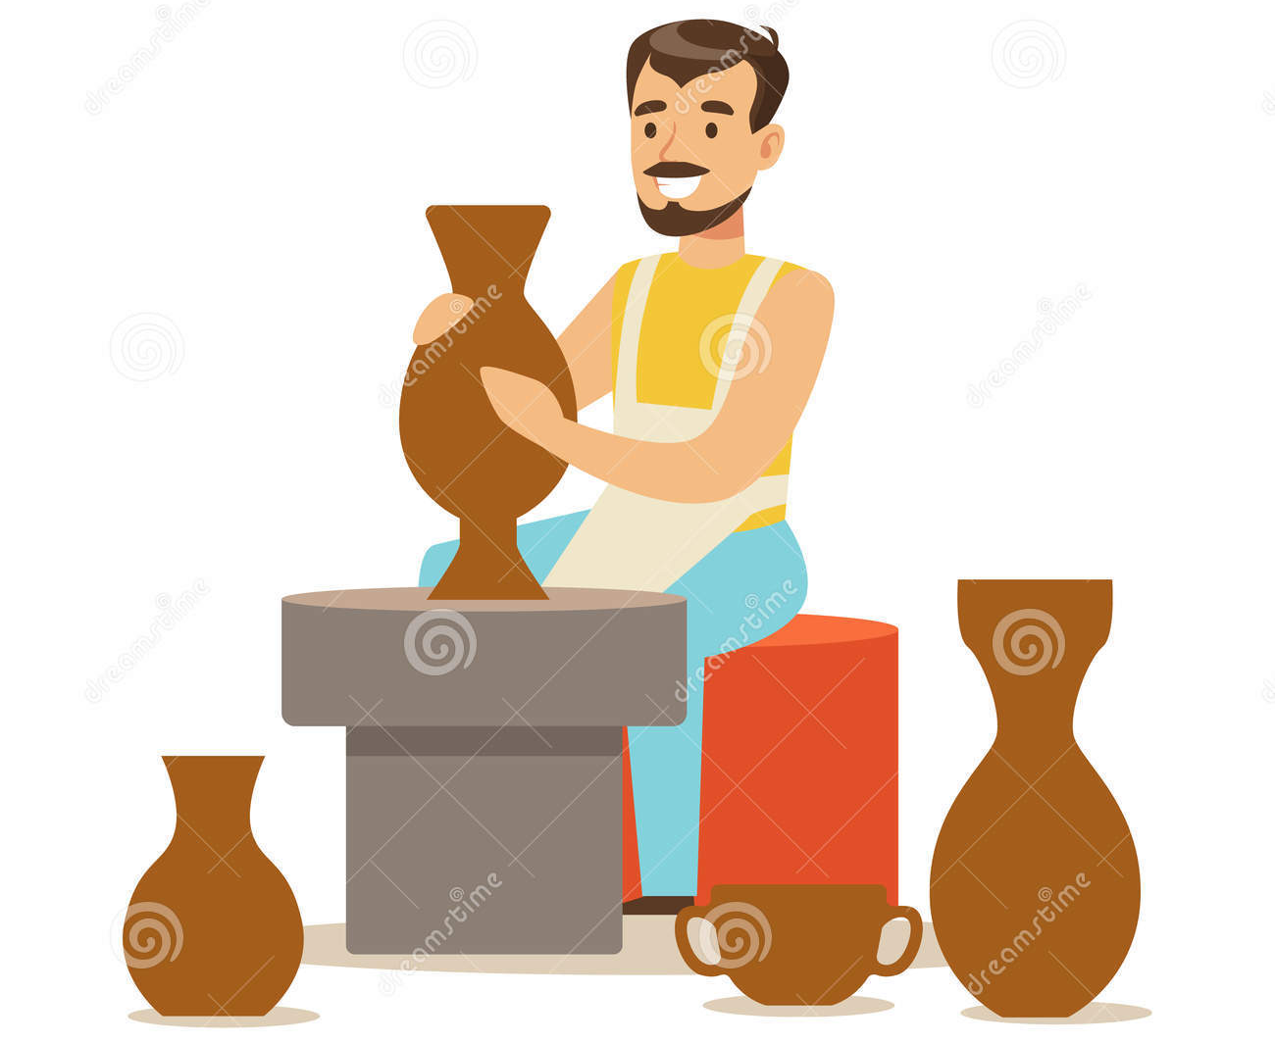
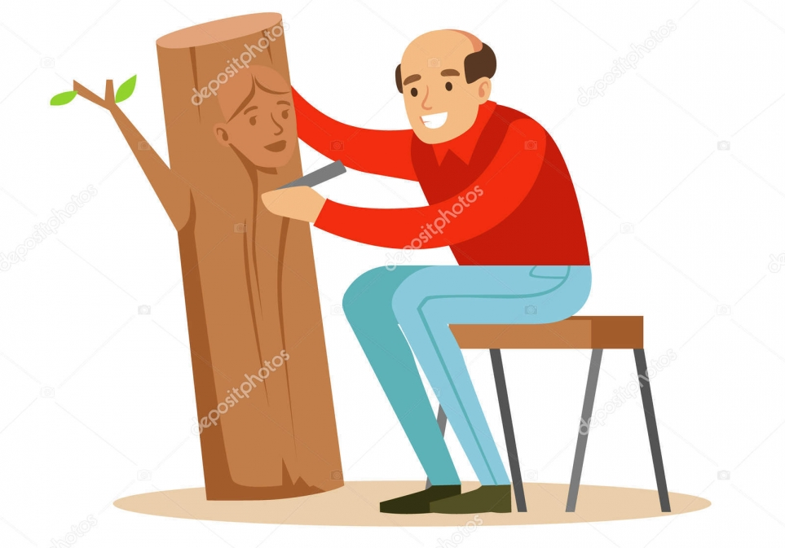
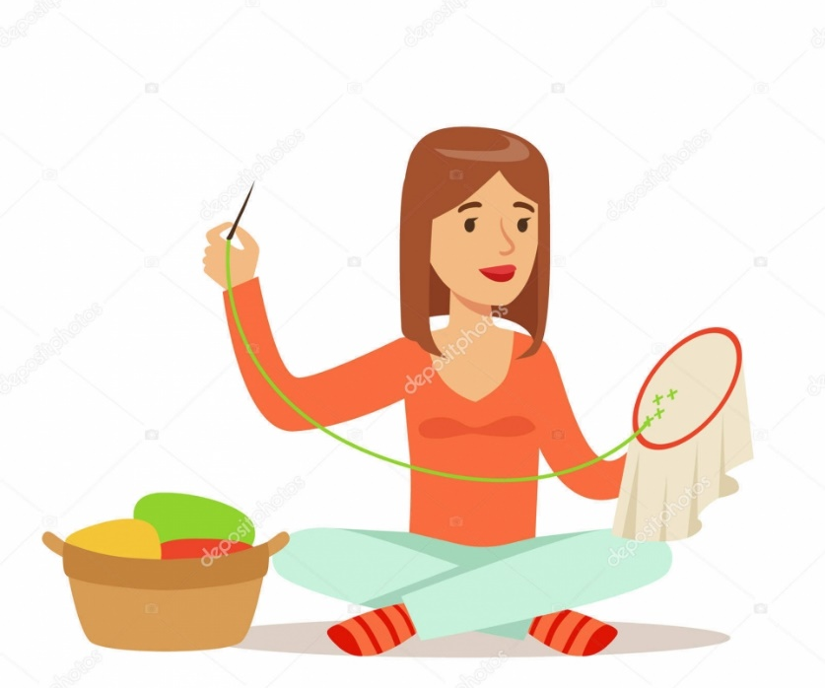
Як створювати орнаменти?
Розділ 4 § 23
Чи є у твоїй місцевості умільці, які виготовляють вироби декоративно-ужиткового мистецтва? Чого тобі було б цікаво навчитись у них? Де можна побачити вироби цих умільців? Чому праця майстрів декоративно-ужиткового мистецтва важлива?

Slide 12
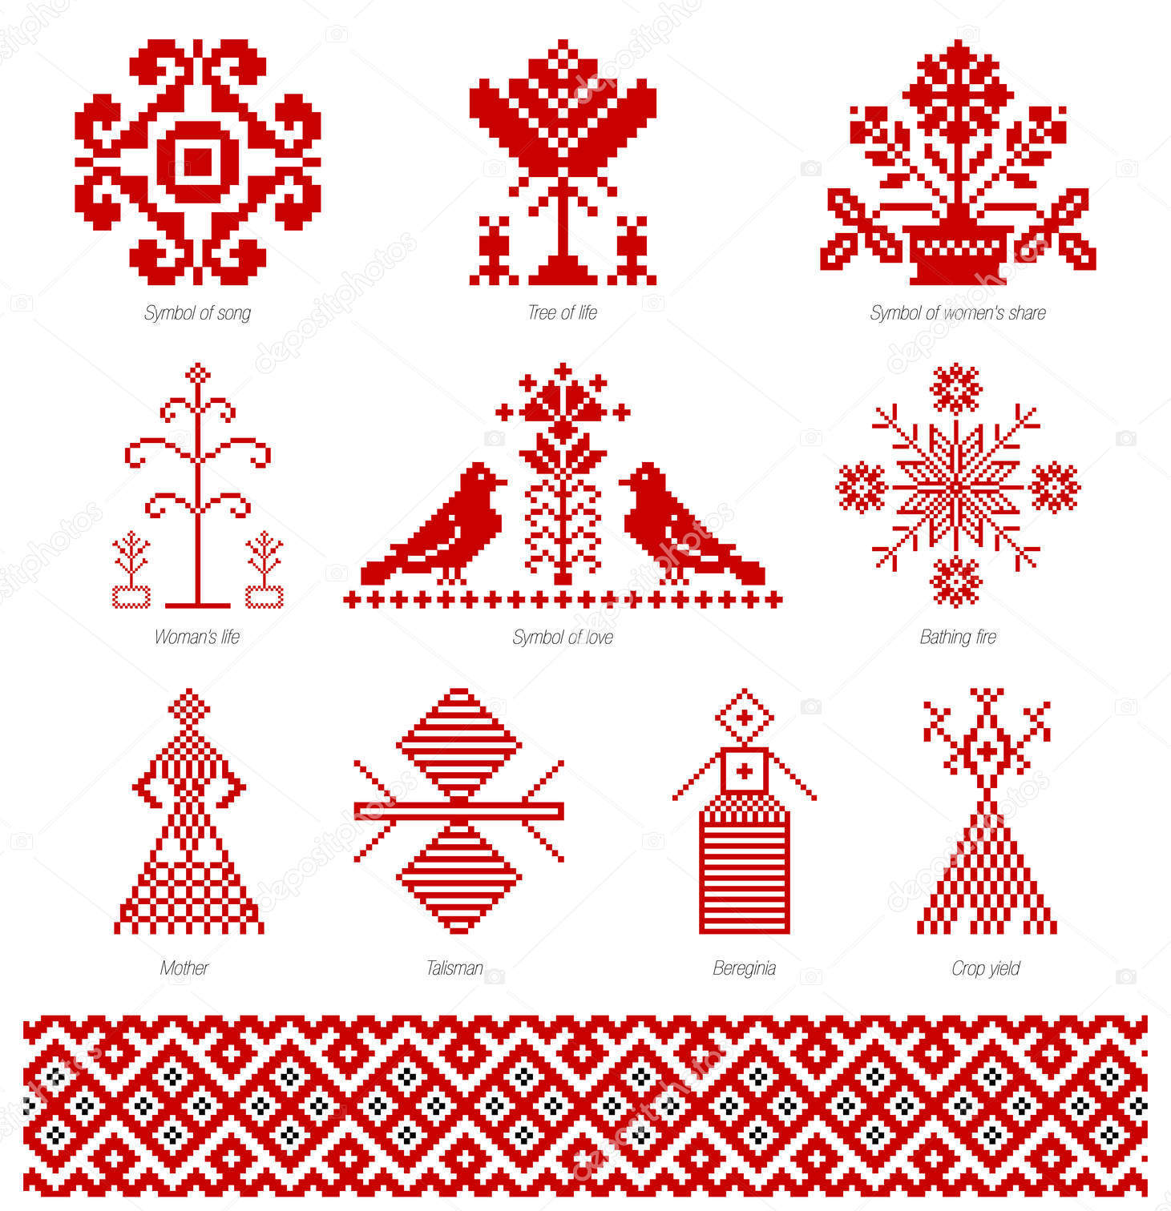
Як створювати орнаменти?
Розділ 4 § 23
Орнамент завжди укладається від центра, де б він не був, — у смужці, квадраті, колі чи прямокутнику.
Далі деталі орнаменту розміщують по обидва боки від центральної фігури.

Slide 13


Як створювати орнаменти?
Розділ 4 § 23
Для створення своїх виробів майстри спочатку
роблять ескіз на папері
або малюють ескіз на комп’ютері
або

Slide 14


Створюємо орнамент
Розділ 3 § 21
Уяви, що ти малюєш літак. На малюнку він вийде меншим за справжній.
А якщо ти намалюєш комаху, то вона зазвичай буде більшою, ніж справжня.

Slide 15

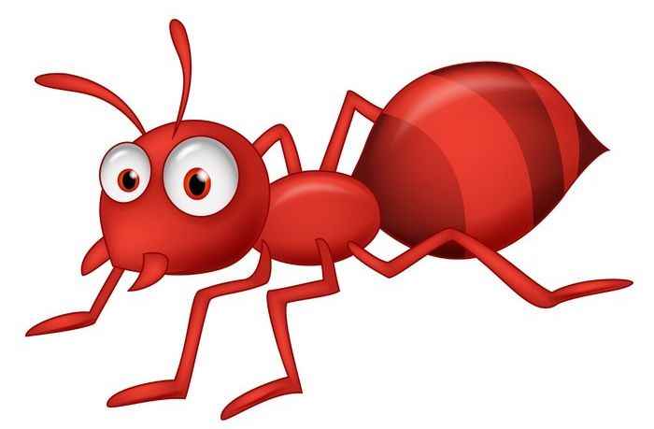
Створюємо орнамент
Розділ 3 § 21
У цих випадках говорять, що об’єкти намальовані в масштабі. Масштаб показує, на скільки зображений об'єкт більший або менший за реальний.

Slide 16




Створюємо орнамент
Розділ 3 § 21
Якщо збільшити масштаб малюнка, то можна побачити, що він складається з маленьких квадратиків. У цьому комп’ютерний малюнок схожий на вишивку, яку квадратик за квадратиком вишивають на тканині.
100%

Slide 17
Як створювати орнаменти?
Розділ 4 § 23
Часто за допомогою послідовності повторень можна розгадати деякі закономірності — правила утворення послідовностей малюнків. Наприклад, у послідовності геометричних фігур:
Останнім має бути намальований трикутник зеленого кольору.

Slide 18
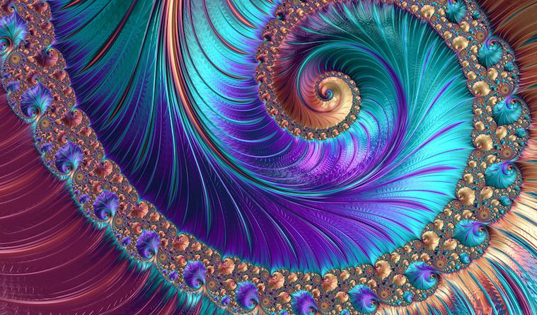
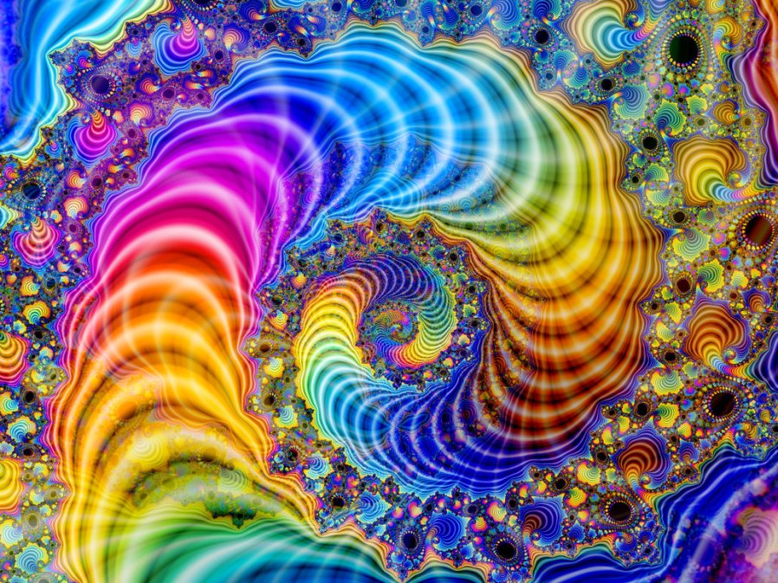
Цікавинки
Розділ 4 § 23
Чи знаєш ти, що комп’ютерні малюнки можна створювати за допомогою математичних обчислень? Подивись, які чудові малюнки можна отримати, якщо знаєш математику і вмієш добре користуватися комп’ютером.

Slide 19
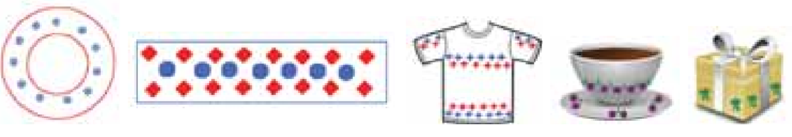
Діємо
Розділ 4 § 23
На Робочому столі знайди значок і відкрий програму
Tux Paint.
Придумай і створи модель виробу декоративно-ужиткового мистецтва. Намалюй модель за допомогою інструментів графічного редактора Тукс Пейнт.

